Slide 1

Подготовила:
воспитатель Романова Г.И.
МКДОУ ИМРСК «Детский сад № 20»

Slide 2


Slide 3


Slide 4
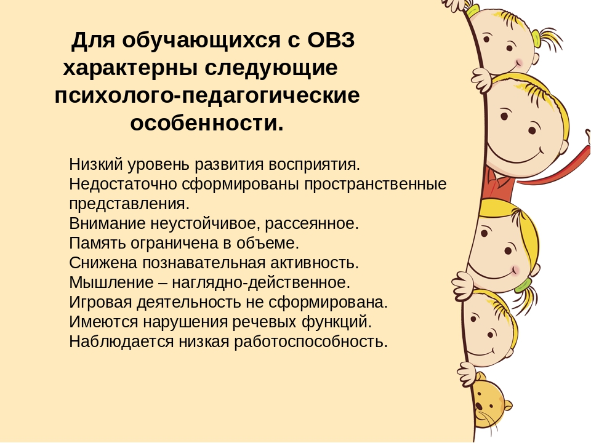

Slide 5
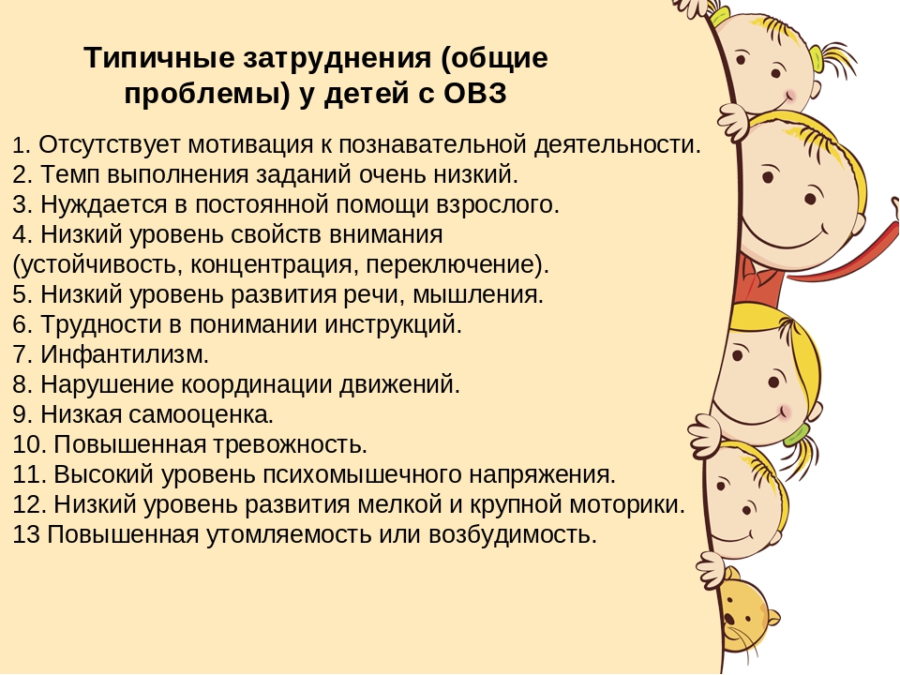

Slide 6
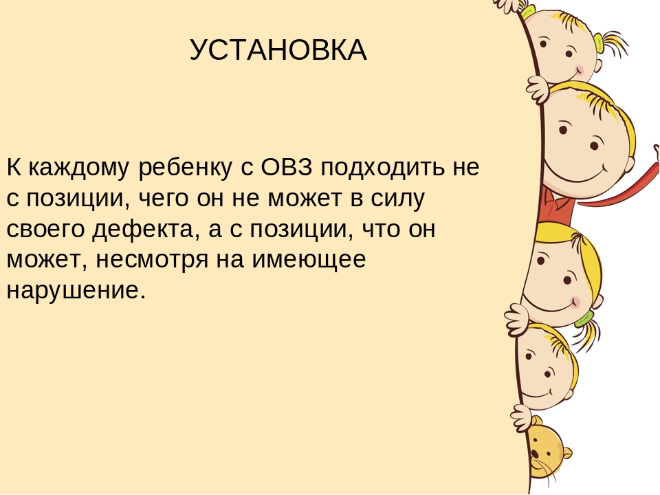

Slide 7
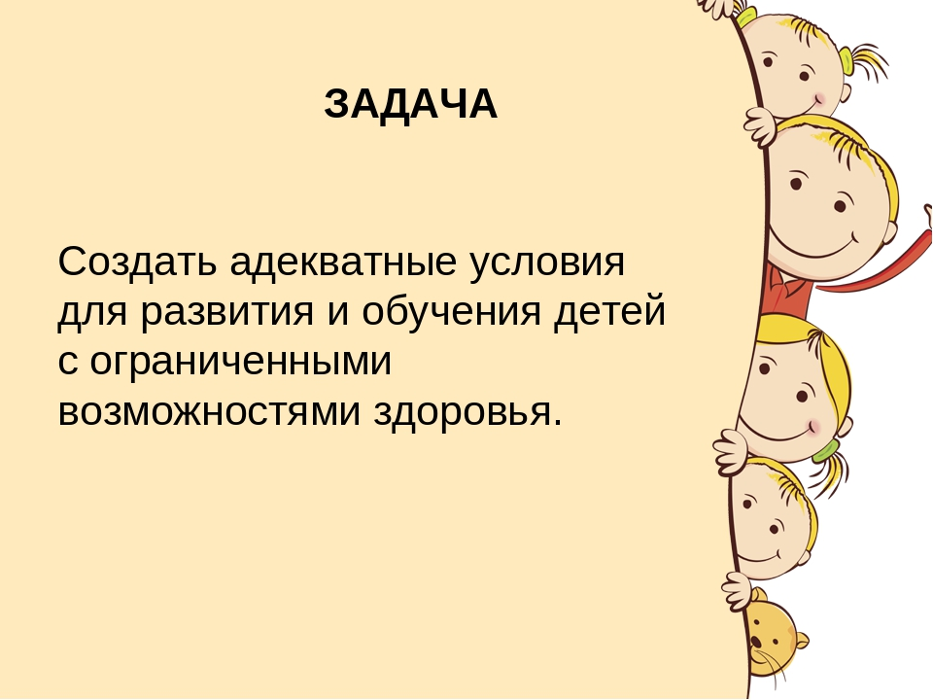

Slide 8


Slide 9


